Slide 1
Презентация для родителей 1 младшей группы «Звездочки»
«Профилактика детского травматизма зимой»
Выполнил: воспитатель Белова Н.О.

Slide 2
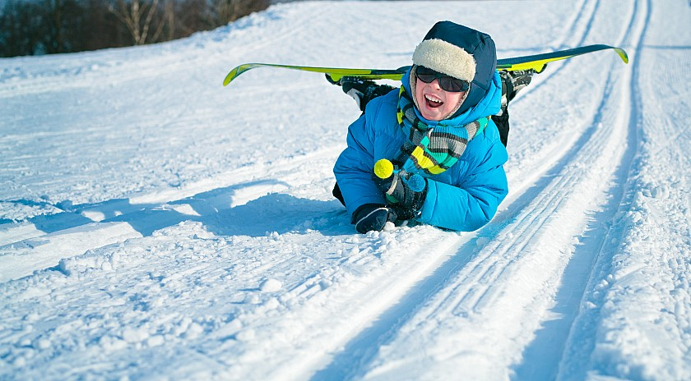
Каждую зиму детский травматизм увеличивается примерно на треть. Какие травмы типичны для этого времени года, и как их избежать?
Санки, лыжи, коньки - самые любимые развлечения детей зимой. К сожалению, именно они становятся причиной многих травм. Здесь возрастает роль взрослых, которые должны научить ребенка правилам поведения, позволяющим избежать опасности получения травм, и усилить контроль за их соблюдением.
В первую очередь, взрослые должны убедиться, что санки не повреждены со всеми дощечками, крепление на лыжах надежно и правильно прикреплено к ногам ребенка, а коньки соответствующего (не большего и не меньшего) размера.

Slide 3
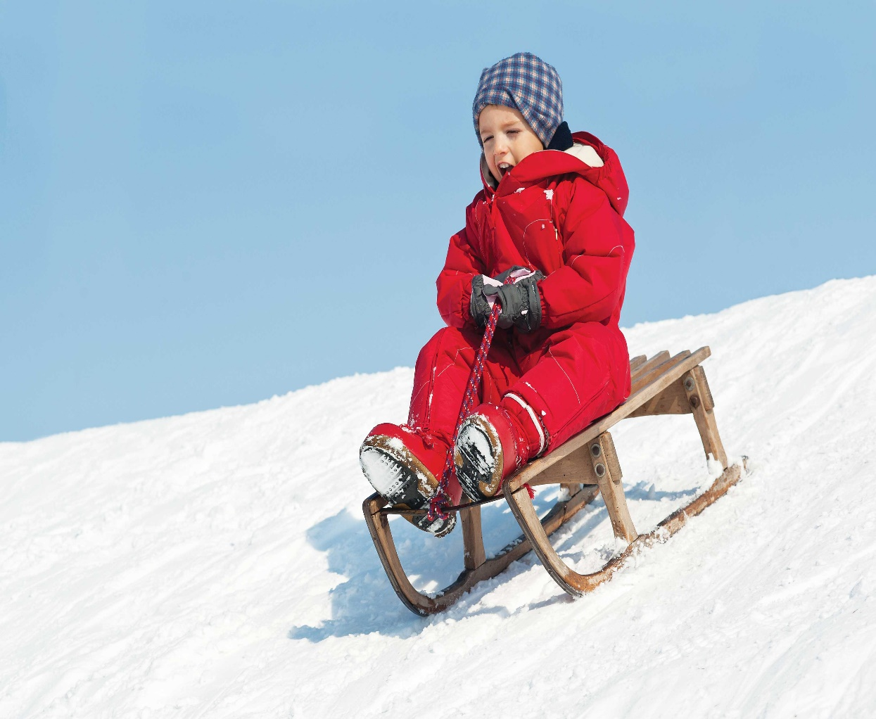
Именно взрослые должны проконтролировать те места, где играют их дети зимой. Склон, который выбирается для спуска на санках или лыжах, обязательно должен быть вдалеке от дороги: зимой дорога скользкая, и не всегда водитель транспортного средства сможет остановить его в нужный момент. Каждый ребенок должен понимать, что катаясь с закрытыми глазами, можно столкнуться с соседом или деревом, а спуск, повернувшись спиной, снижает возможность управлять санками или лыжами, своевременно и адекватно реагировать на опасность. Опасно привязывать санки друг к другу. Именно это является причиной того, что перевернувшись, одни санки потянут за собой другие.

Slide 4
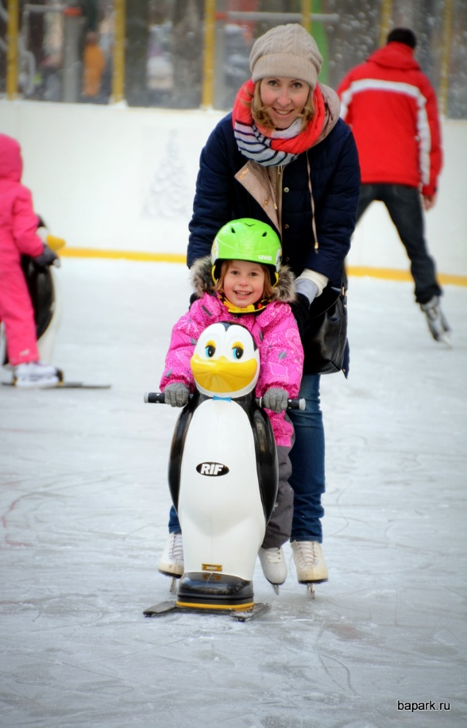
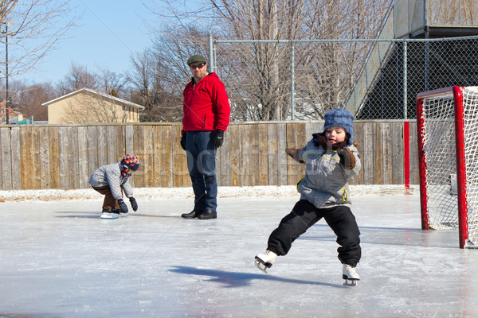
На коньках лучше всего кататься в специально оборудованных местах или на площадках.

Slide 5
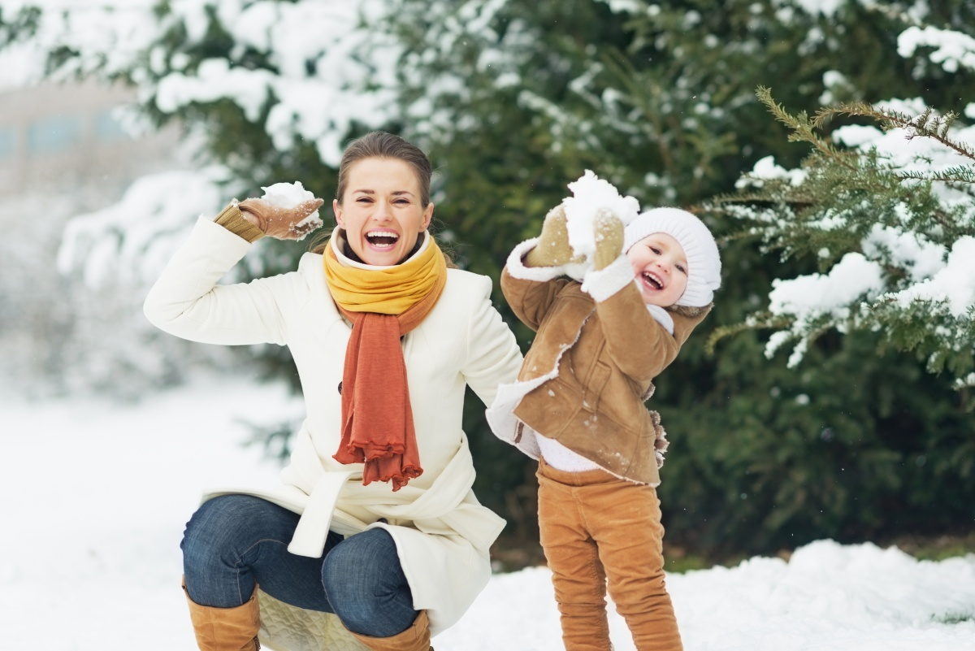
Игра в снежки - еще одна зимняя забава, которая может привести к повреждениям глаз. При игре в снежки нужно беречь от таких «снарядов» лицо. Задача взрослых убедить ребенка не целить в голову. Объясните ребенку, что нельзя кидаться снежками с ледяной корочкой и обледенелыми кусочками снега. Затвердевшие «боеприпасы» могут ударить не слабее булыжника.

Slide 6
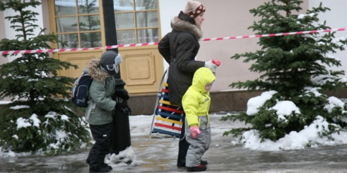
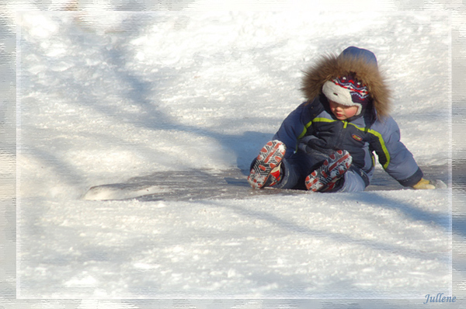
Гололед - довольно частое атмосферное явление зимой, является причиной множества травм. полученных в этот период. И здесь, подготовить ребенка по вопросам безопасного для здоровья поведения - задача для взрослых. Взрослые, просматривайте прогнозы погоды заранее и предпринимайте меры для обеспечения безопасности своей и своего ребенка заблаговременно. Во-первых, правильно подберите обувь: предпочтение лучше отдать обуви с ребристой подошвой, произведенной из мягкой резины или термоэластопластов. Научите ребенка основным правилам поведения на улице в гололед. Во время перемещения по скользкой улице не надо спешить, избегать резких движений, постоянно смотреть себе под ноги; если нужно осмотреться, не стоит этою делать на ходу - лучше остановиться. Ноги должны быть слегка расслаблены и согнуты в коленях, корпус при этом чуть наклонен вперед. Держать по привычке руки в карманах в гололед опасно: при падении едва ли будет время их вынуть и ухватиться за что-нибудь.
Свой маршрут по возможности надо проложить подальше от проезжей части. В то же время не желательно идти в непосредственной близости от стен зданий, на кровлях которых нередко образуются сосульки.

Slide 7
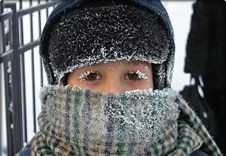
Еще одна распространенная зимняя травма - обморожение. Повреждение тканей под действием холода может наступить не только при низких температурах воздуха, но и при температуре выше нуля, особенно в периоды обильного снегопада, при сырой погоде, влажной одежде и нарушении нормального кровообращения (тесная обувь). Обморожению подвергаются чаше всего пальцы ног и рук, щеки, нос и уши. Обморожения нередко наступают незаметно, без боли, поэтому необходимо чаще обращать внимание на цвет румянца у ребенка, проверять чувствительность кожи лица, постоянно шевелить пальцами рук и ног. Нормальный румянец - нежно-розового цвета. Если на прогулке вы заметили. что румянец у ребенка неравномерный, с ярко-красными или белыми пятнами - срочно возвращайтесь домой. Налицо признаки обморожения.
Чтобы избежать неприятных последствий, правильно одевайте ребенка для прогулок: необходимы варежки-непромокашки, шарф, шапка из водоотталкивающего материала на теплой подкладке, обувь, не сдавливающая конечность и не пропускающая воду. Кожу лица можно защитить специальным детским кремом, не содержащим воду.

Slide 8
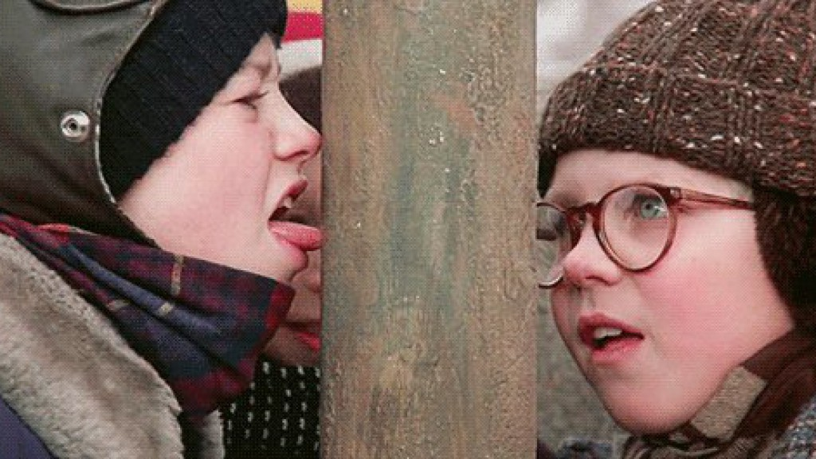
Но зимой к списку травм добавляется еще и риск «приклеиться». Например, ребенок набегался, разгорячился, снял рукавички и притронулся к железной конструкции. Все, прилип. Еще хуже, если малыш решил поэкспериментировать и лизнул железо, к примеру, спинку санок. Постарайтесь доходчиво объяснить ребенку, что случится, если он схватиться в мороз за железку, напомните, что не стоит проводить эксперименты.

Slide 9
Помните, лучшая профилактика зимних травм — это осторожность и осмотрительность!
Сохраним здоровье наших детей!

Slide 10
Список использованной литературы:
1. Громыко Ю. Л., Миничева Т. В., Корсак В. С., Редактор Петрова Р. Х. Мать и дитя, Издательство: ОлмаМедиаГрупп, 2015 г.
2. Немсадзе В., Амбернади Г. Детский травматизм. Книга для родителей. Опыт понимания, лечения, профилактики, Советский спорт, 1999
3. Доронова Воспитание, образование и развитие детей 2-3 лет в детском саду: методическое руководство / Доронова, Т.Н. и. - М.: Просвещение, 2008.
4. Ольшанский, Д.В. "Я сам!" (Очерки становления и развития детского "Я") / Д.В. Ольшанский. - М.: Знание, 2009

